Slide 1
中国近现代史纲要习题讲解
精讲5随堂考、作业

Slide 2
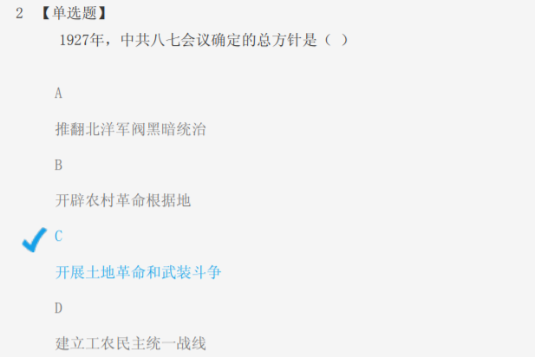

Slide 3
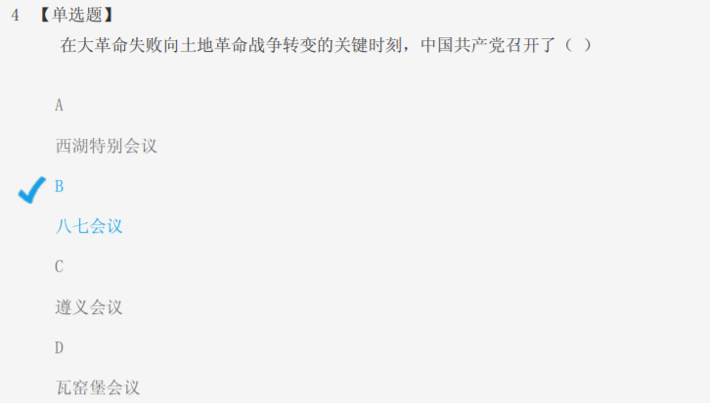

Slide 4
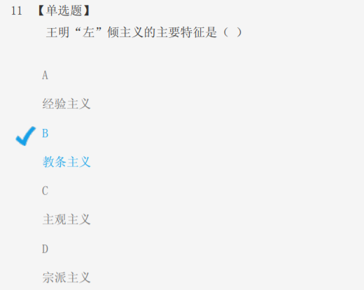

Slide 5
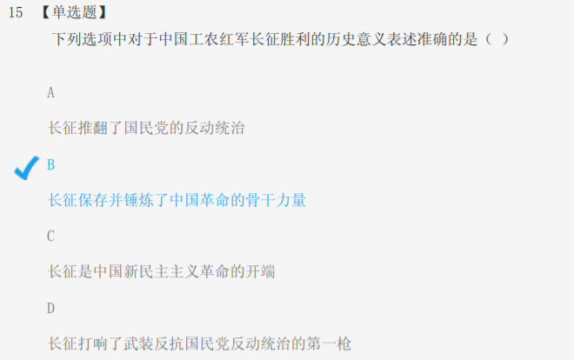

Slide 6
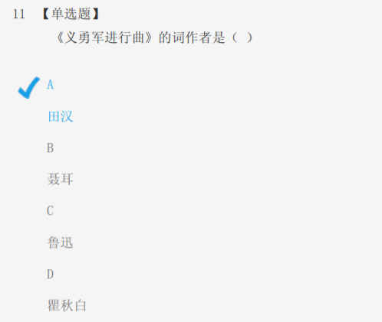

Slide 7
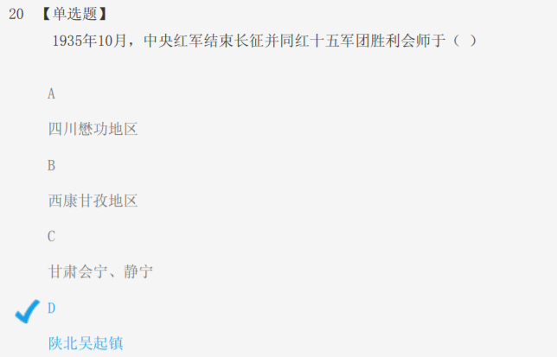
中央红军+红四方面军
红四方面军+红二、六军团
红一、二、四方面军

